Slide 1
ŽIVIMO ZDRAVO
HIGIJENA
ZDRAVA HRANA
FIZIČKA AKTIVNOST

Slide 2
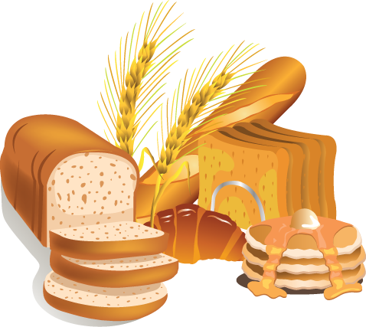
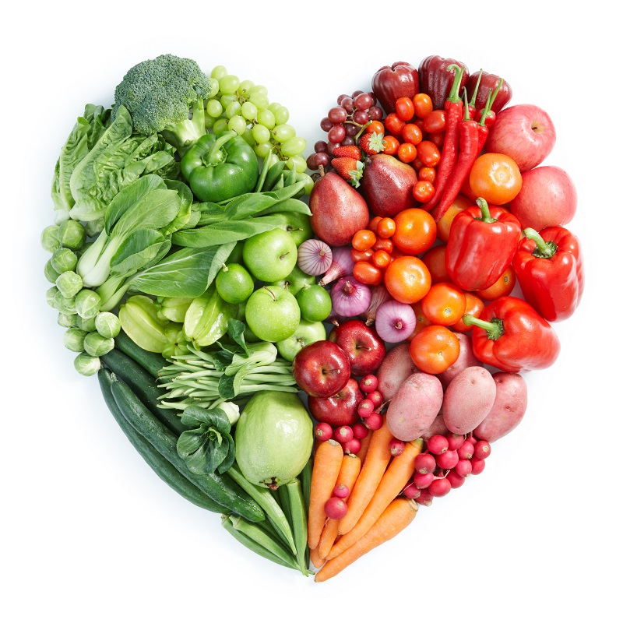
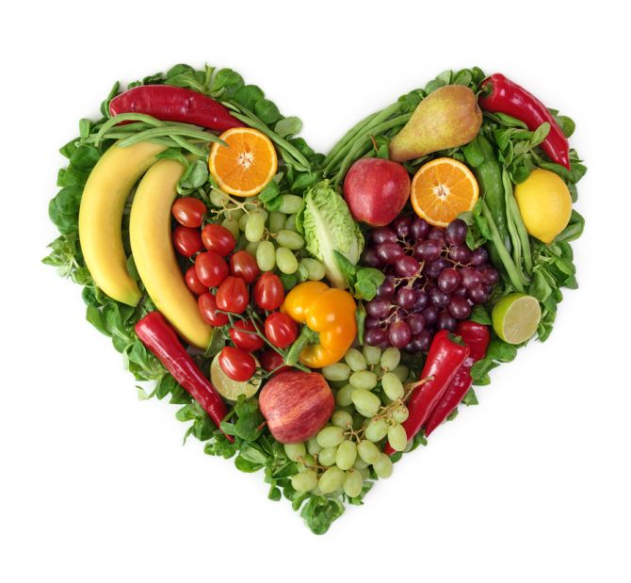
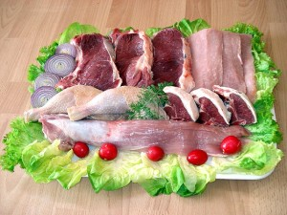
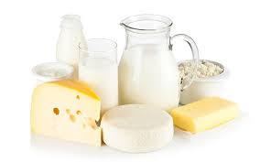
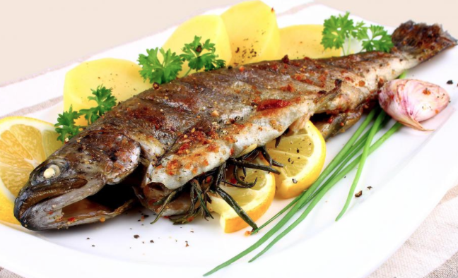
ZDRAVA HRANA

Slide 3
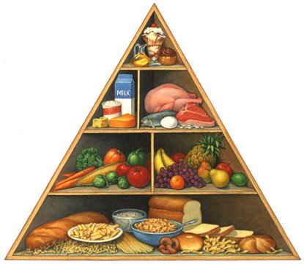

Slide 4
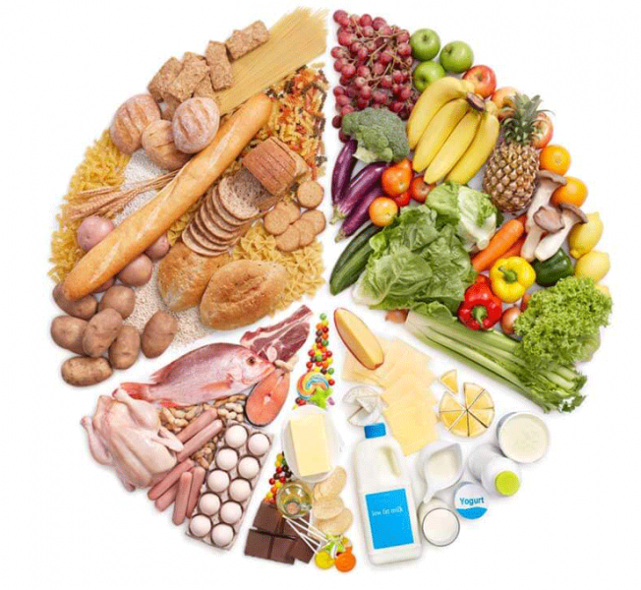
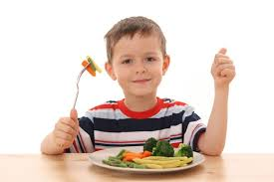
ZDRAVA HRANA

Slide 5
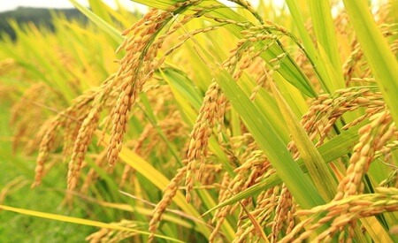
ŽITARICE
Zrna žitarica su veoma hranljiva i daju nam snagu.
Sadrže vitamine B grupe i vitamine E grupe .
Integralne žitarice
Treba jesti peciva od integralnog brašna jer sadrži mnogo biljnih vlakana koja su veoma važna za očuvanje zdravlja.

Slide 6
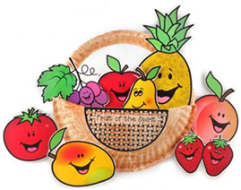
VOĆE I POVRĆE
Sadrže dosta vode ali i vitamina.
Vitamini su dragocjene materije neophodne za rast i razvoj .
Vitamine unosimo u organizam putem hrane.
Voćni šećer nam daje energiju.

Slide 7
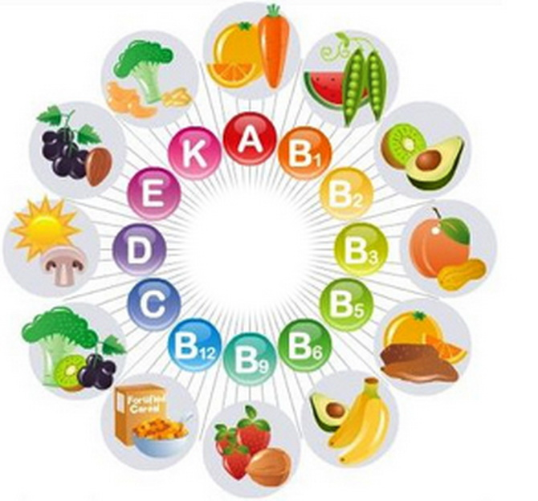

Slide 8
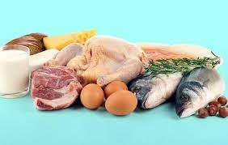
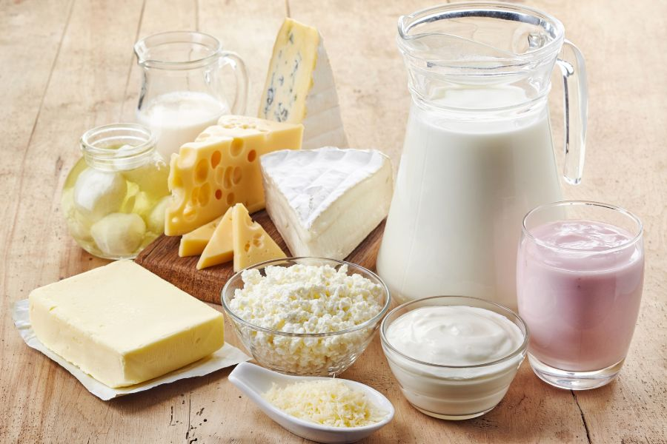
MESO, RIBA I MLIJEČNI PROIZVODI
Meso daje snagu mišićima.
Meso je bogato vitaminom B.
Za jake i zdrave kosti i zube treba piti mlijeko i jesti sir.
I jaja su zdrava hrana.
Mliječni proizvodi su bogat izvor proteina. Sadrže kalcijum i dosta vitamina.

Slide 9
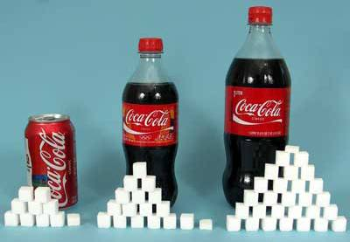
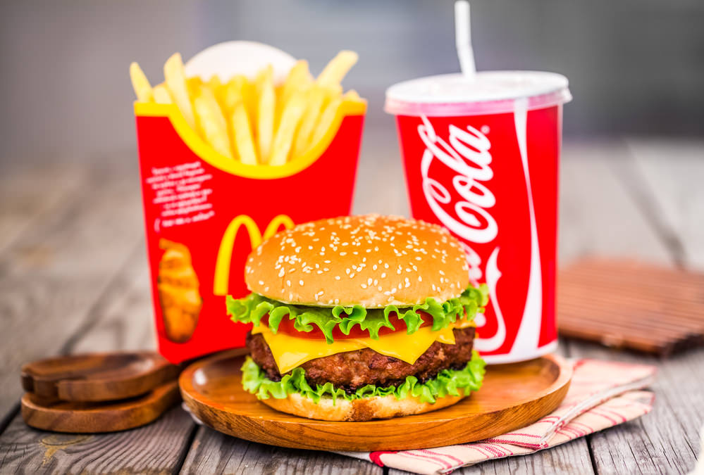
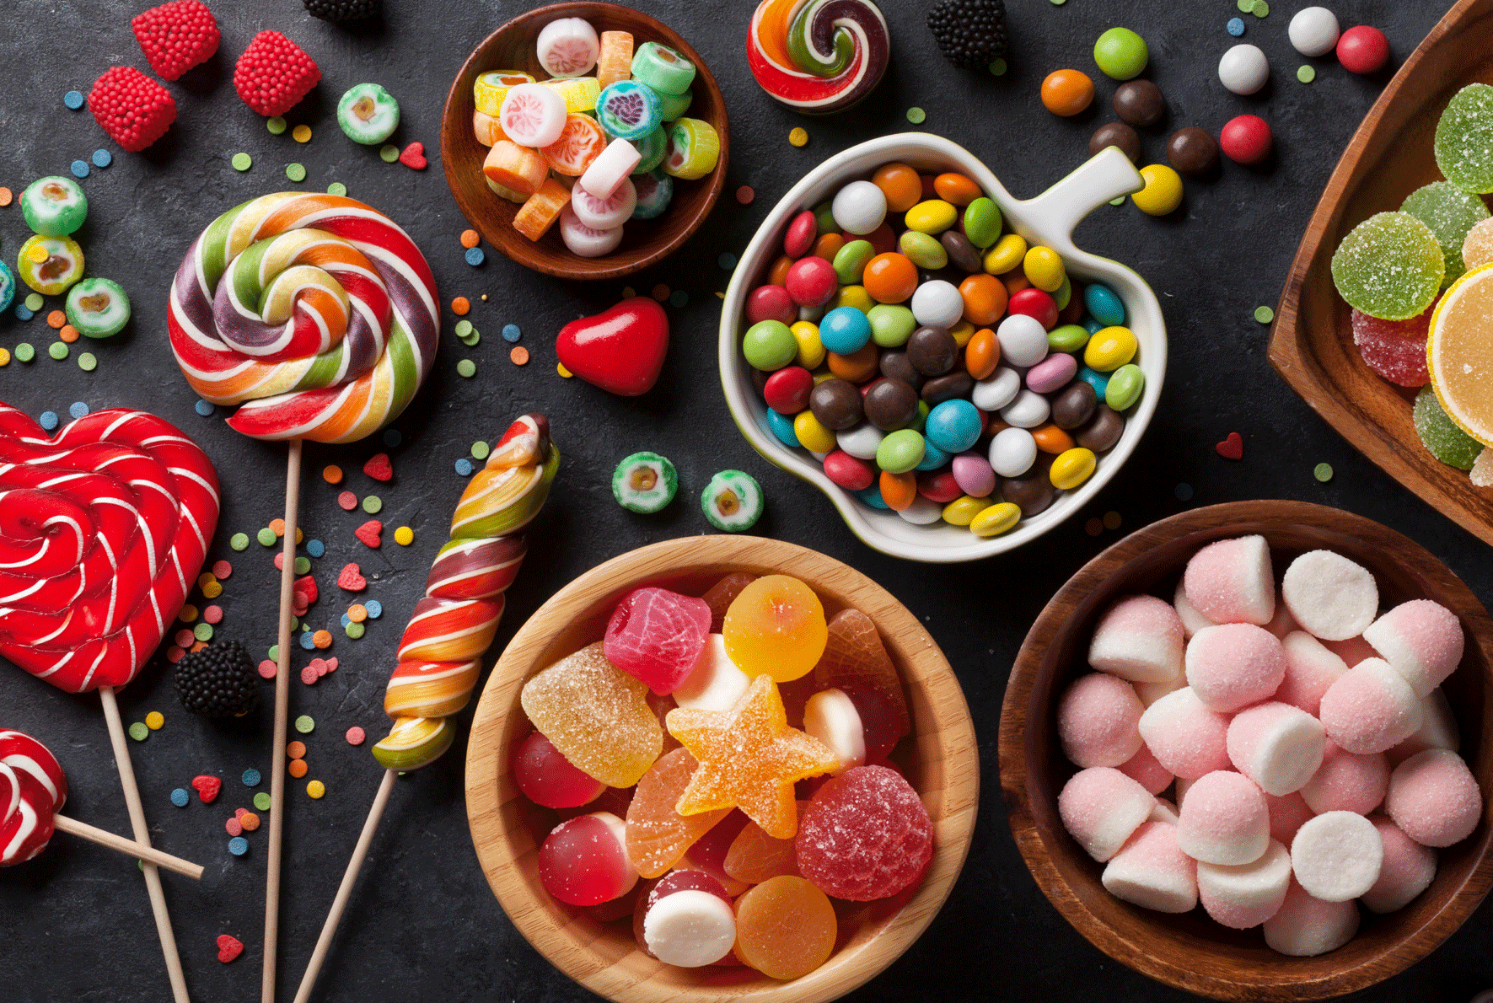
IZBJEGAVAJ !

Slide 10
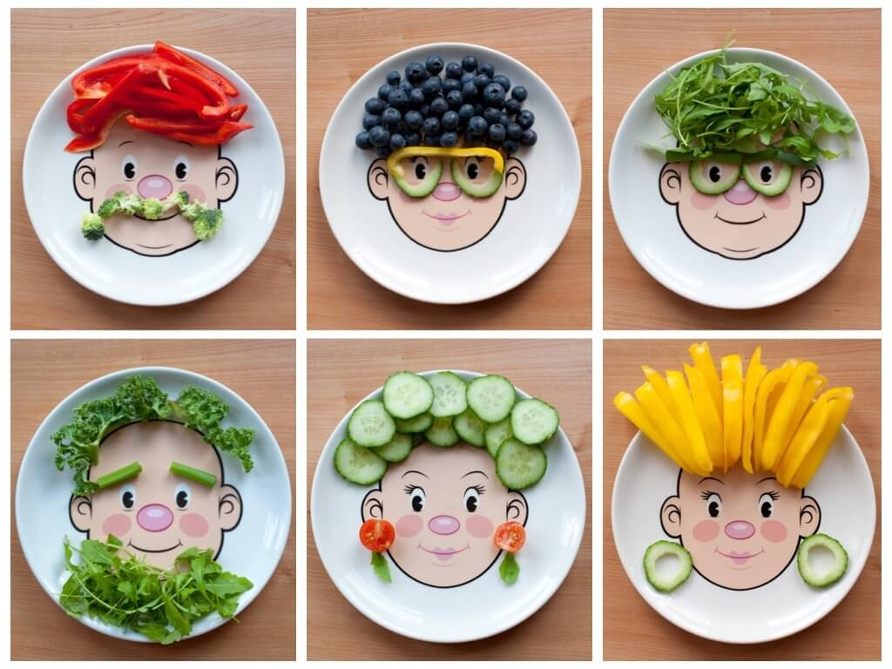

Slide 11
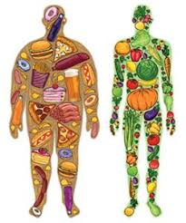
ZDRAVA HRANA
ZDRAV ŽIVOT

Slide 12
HVALA NA PAŽNJI!

